Slide 1
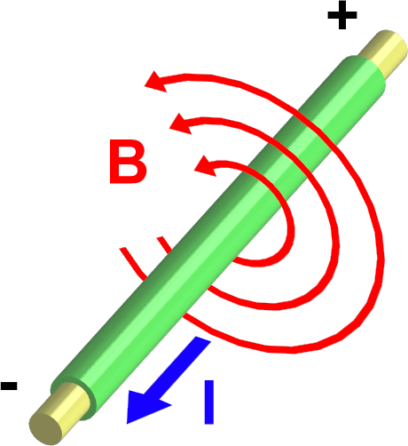
Základy elektrotechniky
Kompenzace

Slide 2
Základní pojmy
Elektrické zařízení odebírá ze sítě:
* činný výkon ⇒ výstupní výkon ⇒ výstupní práce
Činný výkon do elektrického zařízení je zpravidla vyroben ve zdroji mimo elektrické zařízení (elektrárna, diesel-generátor, …)
* jalový výkon ⇒ výkon potřebný k vytvoření elektromagnetické energie, velikost a charakter odebíraného výkonu je dán principem elektrického zařízení
Jalový výkon lze vyrobit ve zdroji nebo přímo u elektrického zařízení
Výroba činného výkonu je vázána na zdroj elektrické energie – alternátor
Jalový výkon vyrobený ve zdroji (v alternátoru) je třeba přenést do místa spotřeby, což s sebou přináší problémy:
* zatížení zdroje je definováno zdánlivým výkonem, při nutné dodávce jalového výkonu se snižuje dodávaný činný výkon
* na vedení vznikají činné ztráty P ~ R * I²
* na vedení vzniká úbytek napětí ΔU ~ Z * I
⇒ proto je výhodnější vytvořit jalový výkon v místě spotřeby

Slide 3
Základní pojmy
Kompenzace - vytvoření jalového výkonu v místě spotřeby
Jaké prvky lze využít ke kompenzaci ?
Nejjednodušší je využití cívky pro kompenzaci kapacitního jalového výkonu a kondenzátoru pro kompenzaci indukčního jalového výkonu.
Proč je to možné ?
Kondenzátor je spotřebič kapacitní energii. Stejně lze ale definovat, že je zdrojem indukční energie
Cívka je spotřebič indukční energie a zdrojem kapacitní energie
U ideální cívky (kondenzátoru) je kompenzace bezeztrátová
Hlavní účel kompenzace může být různý, vždy ale dojde ke snížení odběru jalové energie ze sítě – zlepšení účiníku
Hlavní význam kompenzace: - zlepšení účiníku
- zvýšení činného výkonu zdroje
- kompenzace vedení

Slide 4
Kompenzace pro zlepšení účiníku
Pro základní rozbor si můžeme představit alternátor (v praxi soustava) - vedení - spotřebič
Alternátor - je zdrojem činného - P (W) a jalového výkonu - Q (var)
Vedení - má jednotkovou impedanci (Ω/km) a danou délku (km)
Spotřebič - odebírá činný výkon P (W) ( → práce) a jalový výkon Q (var) ( → elektromagnetické pole)
Stav bez kompenzace
A
S
Nepříznivý případ, v obvodu se projeví všechny nežádoucí účinky (zatížení zdroje jalovým výkonem, úbytek napětí a ztráty na vedení)

Slide 5
Kompenzace pro zlepšení účiníku
Provedení kompenzace (ideální případ)
A
S
K
Až na výjimky se kompenzuje odběr indukčního výkonu (motory) kondenzátorem (hlavně o tom je tato kapitola).
Jestliže je kondenzátor přímo u spotřebiče, pak má pevnou hodnotu, je-li v rozváděči nebo v hlavní rozvodně podniku má zpravidla kompenzace automatickou regulaci velikosti jalového výkonu.
Podle konkrétního případu se volí:
* kompenzace na účiník 1 (viz ideální případ)
* kompenzace na stanovený účiník, většinou 0,95
Proč se nevolí vždy ideální případ ?
Z důvodu možného překompenzování, negativní vliv na provoz soustavy

Slide 6
Kompenzace pro zlepšení účiníku
Fázorový diagram pro kompenzaci - předpokládáme spotřebič s indukčním odběrem (např. motor)
Pro rozbor kompenzace se kreslí reálná složka do osy y a imaginární složka do osy x (není to výmysl vyučujícího, ale praxe).
Začínáme kreslit od napětí, které je konstantní a leží na reálné ose. Směry proudů jsou odvozeny od napětí.
Stav jedna je určen například měřením.
Stav dva je dán požadovanými hodnotami.
Abychom dosáhli požadovaného stavu, musíme připojit kondenzátor (zdroj kompenzačního proudu)
Û=U
I_{č1}
= I_{č2}
I₂
I₁
ϕ₂
Po kompenzaci se hodnota činného výkonu nezmění !
ϕ₁
Stav před kompenzací – index 1
Stav po kompenzaci – index 2
I_{k}
I_{j1}

Slide 7
Jednofázová kompenzace
Û=U
I_{č1}
= I_{č2}
I₂
I₁
ϕ₂
Postup při výpočtu - stav 1
1) Výpočet proudu
ϕ₁
I_{k}
I_{j1}
2. Výpočet činné a jalové složky proudu
Stav - 2
Předpokládáme zadanou hodnotu účiníku (cosϕ₂)
3. Výpočet jalové složky proud
4. Výpočet požadovaného kompenzačního proudu

Slide 8
Jednofázová kompenzace
Û=U
I₂
I_{č1}
= I_{č2}
I₁
ϕ₂
ϕ₁
I_{k}
I_{j1}
5. Po dosazení a úpravě
6. Výpočet kapacitní reaktance
7. Výpočet kapacity
8. Výpočet kapacitního výkonu

Slide 9
Příklad
Vypočítejte velikost kondenzátoru pro kompenzaci zářivky na účiník 0,95 je-li její příkon 50W, napětí 230V a účiník 0,4
1. Výpočet proudu
2. Výpočet činné a jalové složky proudu
Stav - 2
Předpokládáme zadanou hodnotu účiníku (cosϕ₂)
3. Výpočet jalové složky proud
4. Výpočet požadovaného kompenzačního proudu
5. Výpočet kapacitní reaktance
6. Výpočet kapacity

Slide 10
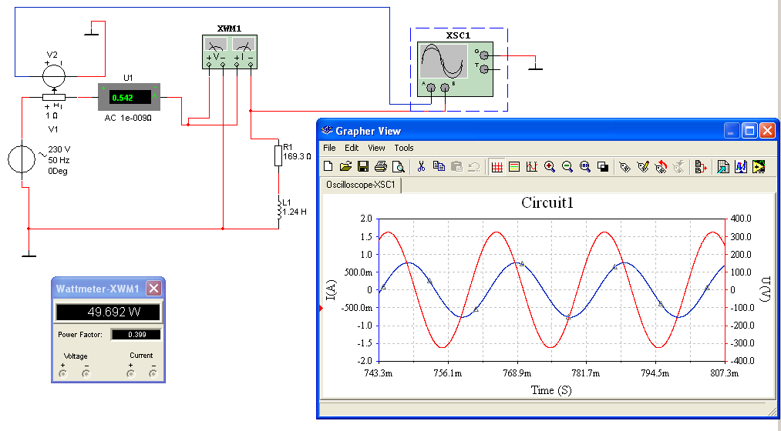
Příklad

Slide 11
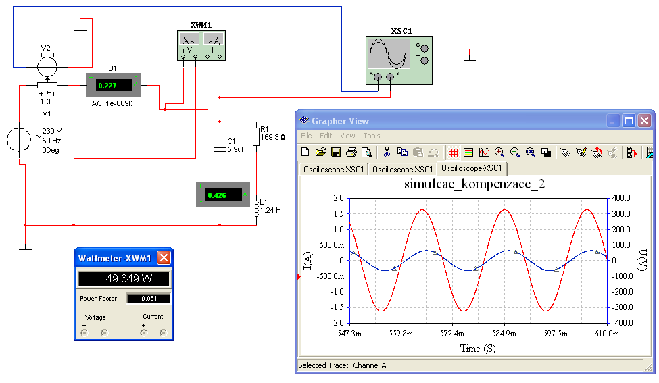
Příklad

Slide 12
Příklad
1. Jednofázový spotřebič odebírá proud ze sítě 1,5 A a je připojen na napětí 230V. Ze sítě odebírá jalový výkon 200 varů. Vypočítejte stávající účíník. Určete velikost kondenzátoru na účiník 0,98 a kompenzační a výsledný jalový výkon. Nakreslete fázorový diagram.
P
S2
S1
ϕ2
měřítko
30W - 1cm
30 VA - 1cm
30 var - 1cm
ϕ1
Qk
Q2
Qk
Q1

Slide 13
Příklad
2 Jednofázový motor má výkon 1,5 kW, je připojen na napětí 230 V, účiník je 0,75 a účinnost 80%. Vypočítejte velikost kompenzačního kondenzátoru na účiník 1

Slide 14
Trojfázová kompenzace
Základní postup výpočtu se neliší. Rozdíl je pouze v možnostech zapojení kondenzátorů:
a) do hvězdy
b) do trojúhelníku
L₁
L₂
M
L₃
C
C
L₁
L₂
M
L₃
C
C
C
C

Slide 15
Trojfázová kompenzace
L₁
L₂
M
L₃
Výpočet kapacity pro zapojení kondenzátorů do hvězdy:
1. Výpočet proudu před kompenzací
I_{k}
U_{f}
C
C
C
Další postup výpočtu je stejný jako u jednofázové kompenzace, výpočet kapacity kondenzátoru platí pro jednu fázi.
2. Výpočet kapacitní reaktance
3. Výpočet kapacity
4. Výpočet kapacitního výkonu

Slide 16
Zapojení kondenzátorů do trojúhelníku
Kompenzační proud I_{k} je stejný jako u zapojení do hvězdy.
Jak velký proud musí procházet jedním kondenzátorem ?
L₁
L₂
M
L₃
C
C
I_{k}
Jedním kondenzátorem prochází fázový proud – I_{k1}
I_{k1}
Na jaké napětí je připojen jeden kondenzátor ?
C
U
Jeden kondenzátor je připojen na sdružené napětí – U
Výpočet kapacitní reaktance
Porovnání kapacitní reaktance pro zapojení do hvězdy a do trojúhelníka
X_{kY} = 1/3 * X_{kD} ⇒ C_{Y} = 3 * C_{D} ⇒ při zapojení do trojúhelníka je potřebná kapacita třetinová (pozor na napětí na kondenzátoru).

Slide 17
Příklad
Vypočítejte velikost kondenzátoru pro kompenzaci trojfázového motoru na účiník 0,95, je-li výkon 3kW, napětí 400V, účinnost 85% a odebíraný proud 6,5A
1. Výpočet účiníku
2. Výpočet činné a jalové složky proudu
Stav - 2
Předpokládáme zadanou hodnotu účiníku (cosϕ₂)
3. Výpočet jalové složky proudu
4. Výpočet požadovaného kompenzačního proudu
5. Výpočet kapacitní reaktance pro zapojení kondenzátorů do hvězdy
6. Výpočet kapacity kondenzátorů zapojených do trojúhelníku

Slide 18
Příklad
Vypočítejte velikost kondenzátoru pro kompenzaci trojfázového motoru na účiník 0,95, je-li výkon 3kW, napětí 400V, účinnost 85% a odebíraný proud 6,5A
7. Výpočet celkového proudu po kompenzaci
Vypočítejte velikost kondenzátoru pro kompenzaci trojfázového spotřebiče na 1. Spotřebič je připojen na napětí 400 V, odebírá jalový výkon 1200 var a proud 2,5A. Ztráty na spotřebiči jsou 15%. Určete také účiník před kompenzací a výkon spotřebiče.

Slide 19
Příklad
Vypočítejte velikost kondenzátoru, kompenzační výkon a jalový výkon před a po kompenzaci pro kompenzaci trojfázového spotřebiče na účiník 0,95. spotřebič je připojen na napětí 500 V, odebírá proud 65 A a má výkon 25 kW. Účinnost spotřebiče je 85%.

Slide 20
Kompenzace pro zvýšení činného výkonu
* zdroj je definován zdánlivým výkonem. Jestliže snížíme dodávaný jalový výkon, lze zvýšit činný výkon, zdánlivý výkon se nemění
* v ideálním případě je zdánlivý výkon stejný jako činný výkon, jalový výkon je nulový (účiník po kompenzaci bude roven 1)
* vhodné při požadavku menšího nárůstu výkonu
Příklad:
Odběr do dílny v podniku je 250 A, na tento proud je i dimenzován průřez napájecího kabelu do dílny. Stávající účiník dílny je 0,8. Kompenzace podniku je centrální, v hlavní rozváděči.
Je požadavek navýšit proud o 30 A.
Možné řešení:
- provést kompenzaci v rozváděči na dílně. Tím se sníží celkový odebíraný proudu do dílny
- je tak vytvořena rezerva pro připojení nového spotřebiče, bez nutnosti zvyšovat průřez kabelu

Slide 21
Kompenzace pro zvýšení činného výkonu - fázorový diagram
Û=U
I_{č2}
I₂
stav 1 – před kompenzací
stav 2 – po kompenzaci
Zdánlivý výkon zůstává konstantní
Přírůstek činného výkonu ?
P₂ – P₁ … (I_{č2} – I_{č1})
I_{č1}
I₁
ϕ₂
ϕ₁
I_{j2}
I_{j1}
Čemu odpovídá maximální nárůst činného výkonu ?
Pro maximální činný výkon musí platit, že úhel ϕ je nulový
⇒ cosϕ = 1 ⇒ I = I_{č} (S = P)

Slide 22
Odvození kompenzačního výkonu
Základní předpoklad – nově připojené spotřebiče budou mít přibližně stejný účiník jako stávající.
Û=U
I_{č2}
I₂
I₃
I_{č1}
I₁
ϕ₂
ϕ₁
I_{k}
I_{j2}
I_{k}
I_{j1}
I_{j3}
a) nejprve připojíme nové spotřebiče bez omezení – stav 3
b) protože nesmíme překročit zdánlivý výkon musíme přivést takový kompenzační proud, aby zdánlivý výkon zůstal konstantní

Slide 23
Odvození kompenzačního výkonu
Û=U
I_{č2}
I₁ = I₂
I₃
stávající stav
- výkony S₁, Q₁, a P₁
zadání - výkon P₂
I_{č1}
I₁
ϕ₂
výpočet Q₃
ϕ₁
I_{k}
I_{j2}
I_{k}
I_{j1}
I_{j3}
Požadovaný jalový výkon Q₂
Kompenzační výkon Q_{k}
Nový účiník

Slide 24
Příklad
Vypočítejte kompenzační výkon a nový účiník. Stávající výkon dílny je 40kW s účiníkem 0,8. Je požadavek zvýšení činného výkonu o 5kW (se stejným účiníkem), stávající zdánlivý výkon musí zůstat zachován.
1. Výpočet zdánlivého výkonu S₁
2. Výpočet jalového výkonu (Q₃) po zvýšení činného výkonu
3. Výpočet požadovaného jalového výkonu (Q₂)
4. Výpočet kompenzačního výkonu
5. Výpočet účiníku

Slide 25
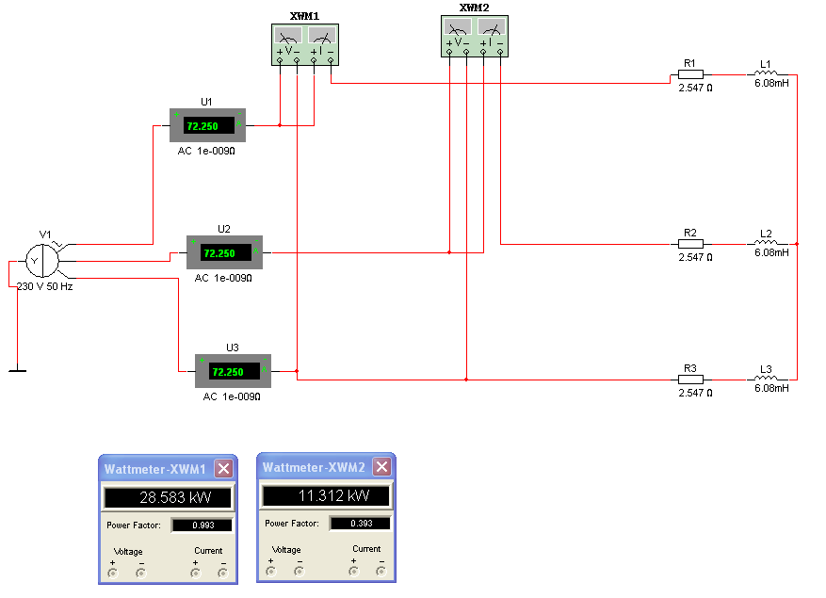

Slide 26
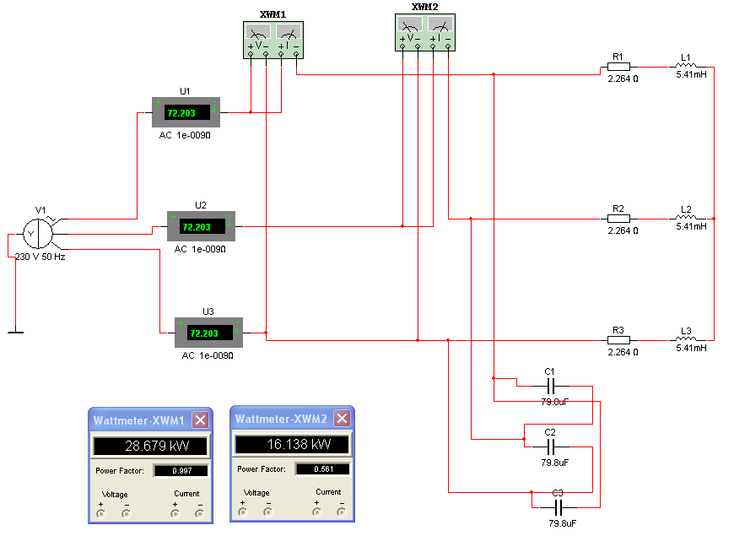

Slide 27
Příklad
Vypočítejte kompenzační výkon, kapacitu kondenzátorů, starý a nový účiník. Stávající výkon dílny je 50kW, proud 95A a napětí 400V. Je požadavek zvýšení činného výkonu o 10kW (se stejným účiníkem jako účiník dílny), stávající zdánlivý výkon musí zůstat zachován.
1. Výpočet zdánlivého výkonu (S1)
S1 = 65,74kVA
2. Výpočet původního účiníku
účiník = 0,760
3. Výpočet účiníku po zvýšení činného výkonu
účiník = 0,913
4. Výpočet jalového výkonu (Q₃) po zvýšení činného výkonu bez kompenzace
Q3 = 51,218kvar
5. Výpočet jalového výkonu po kompenzaci (Q₂)
Q2 = 26,865kvar
6. Kompenzační jalový výkon (Q_{k})
Qk = 24,353kvar
7. Kompenzační jalový výkon jednofázový (Q_{k1})
Qk1 = 8,117kvar

Slide 28
Příklad
8. Kapacita kondenzátorů
Ck = 161,58mikroF
9. Kompenzační proud fázový
Ikf = 20,29A
10. Kompenzační proud
Ik = 35,11A

Slide 29
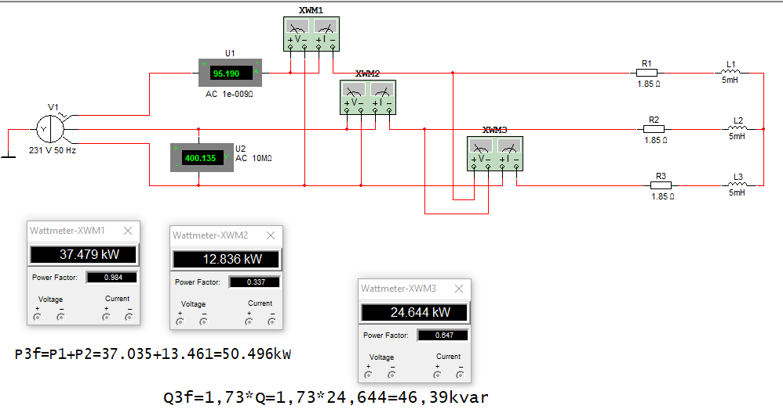

Slide 30
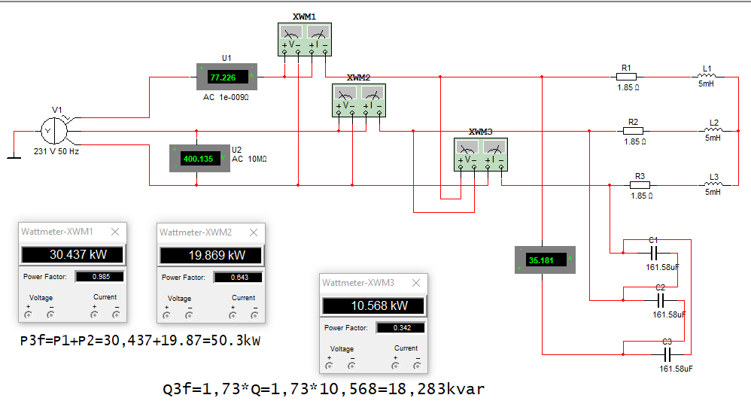

Slide 31
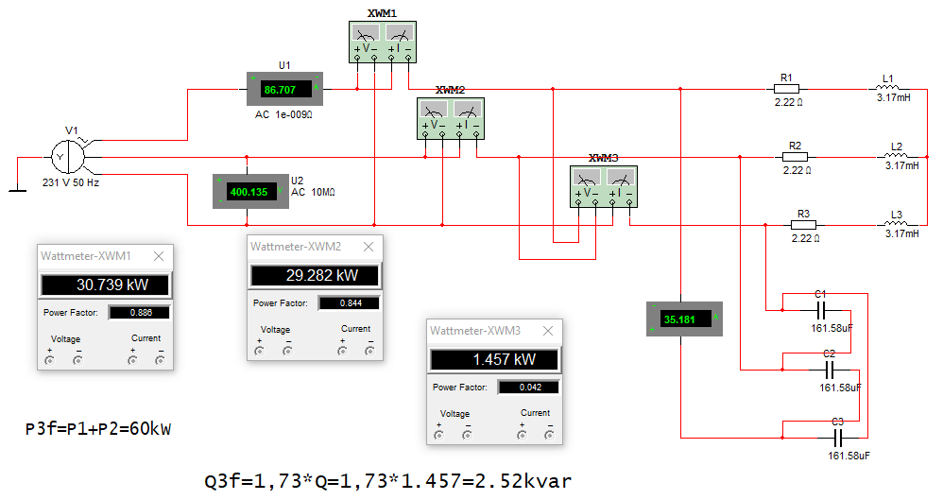

Slide 32
Materiály
Blahovec Elektrotechnika 1
http://www.leifiphysik.de/index.php
http://www.zum.de/dwu/umaptg.htm

